Slide 1





ELF加载与运行
陈嘉如，董益帆，何雨晴，何肖雅，王艺霖
6/7/2023

Slide 2

01
C程序的编译链接过程与ELF文件
分享内容
Contents
02
ELF文件格式
03
ELF文件的加载与运行

Slide 3


1
C程序的编译链接过程与ELF文件

Slide 4
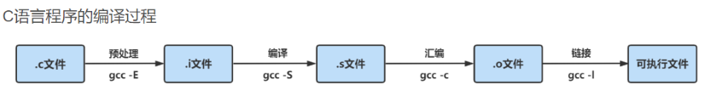
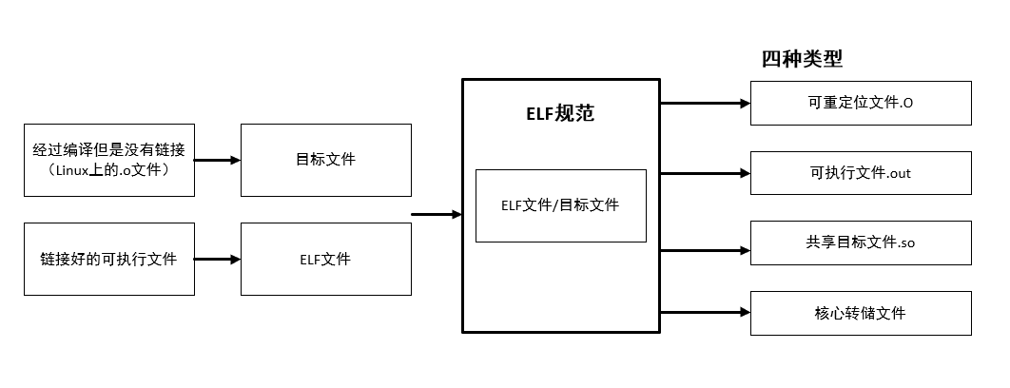
C程序的编译链接过程与ELF文件
编译：就是把文本形式源代码翻译为机器语言形式的目标文件的过程。
链接：是把目标文件、操作系统的启动代码和用到的库文件进行组织形成最终生成可加载、可执行代码的过程。
可重定位文件：用于与其它目标文件进行连接以构建可执行文件或动态链接库
可执行文件：包含代码和数据，是可以直接运行的程序
共享目标文件：即动态连接库文件。包含了代码和数据，这些数据是在链接时被链接器和运行时动态链接器使用的
ELF定义：ELF(Executable and Linking Format)，即“可执行可连接格式”。是鸿蒙的主要可执行文件格式

Slide 5
2
ELF文件格式

Slide 6
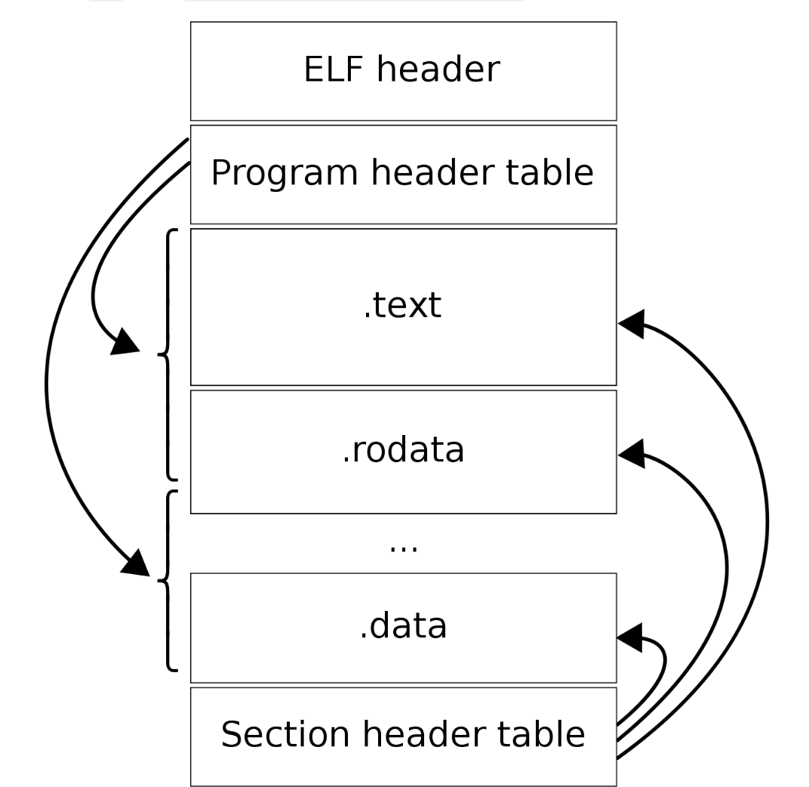
ELF格式
ELF分为四个区域
ELF头：定义文件全局性信息
Segment(段)头：描述段的名字，开始位置，类型，偏移，大小及每段由哪些区组成。
内容区：由Section或者Segment组成
Section(区)头：描述区的名字，开始位置，类型，偏移，大小等信息
program header table里面每一个表项对应内容区的一个segment
section header table里面每一个表项对应内容区的一个section

Slide 7
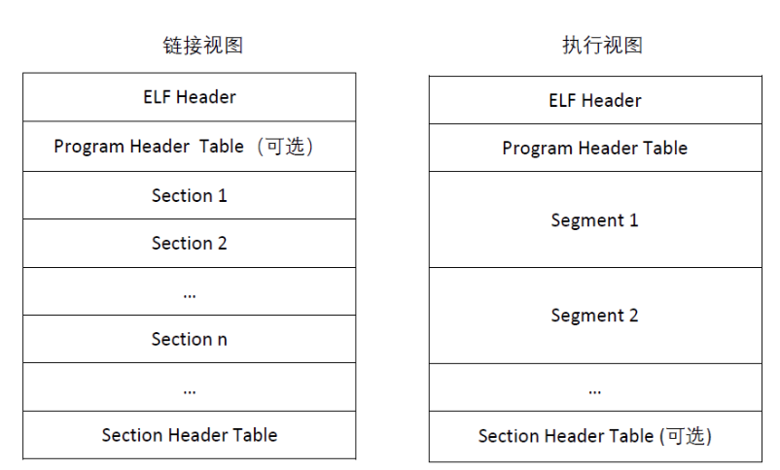
ELF格式——一体两面
在不同阶段，我们用不同视角来理解ELF文件：
顶部是ELF的链接视图，内容区以section为单位
底部是ELF的执行视图，内容区以segment为单位

Slide 8
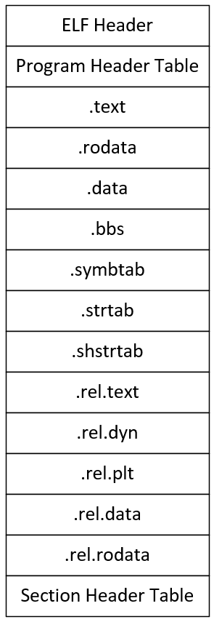
ELF格式——Section或Segment
只读代码段
本区包含程序指令代码
只读数据
已初始化全局、静态变量
未初始化全局、静态变量
读写代码段
shstrtab:本区是"区名字表"，含有所有其它区的名字
strtab: 字符表
symbtab: 符号表
不加载到内存的符号表和调试信息
重定位相关信息

Slide 9
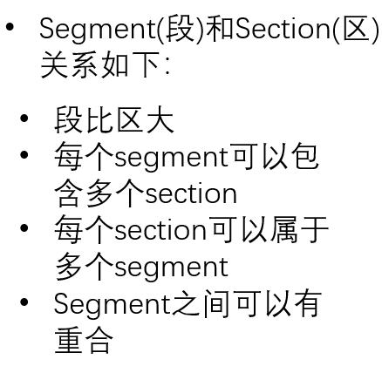
ELF格式——Section或Segment
同一段内存区：
1.编译汇编得到的section和区头用来指导后续的链接过程
2.经过链接后section被组织成segment和段头，segment是加载到内存时使用的单位
链接器视图
Section角度
执行器视图
Segment角度

Slide 10
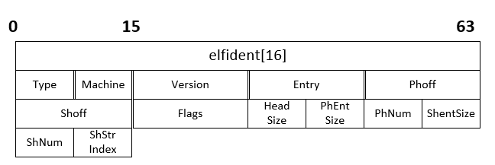
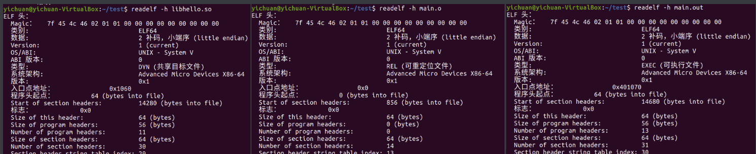
ELF解析——ELF Header
表示具体ELF类型，可重定位文件/可执行文件/共享库文件
cpu架构和文件版本号
含前16个字节，其中前4个字节判断当前文件是否为ELF格式
程序入口函数地址，通过进程虚拟地址空间地址表达
program header table在文件内的偏移位置
section header table在文件内的偏移位置
ELF header自身的长度
section header table中每个元素的大小
program header table中每个元素的大小及元素个数
CPU处理器架构相关的信息
string table在section header table中的下标
section header table中元素的个数

Slide 11
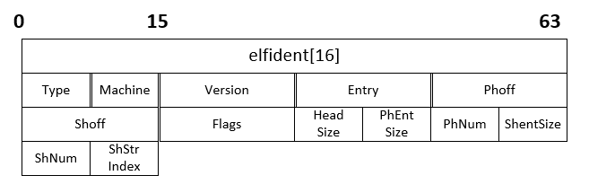
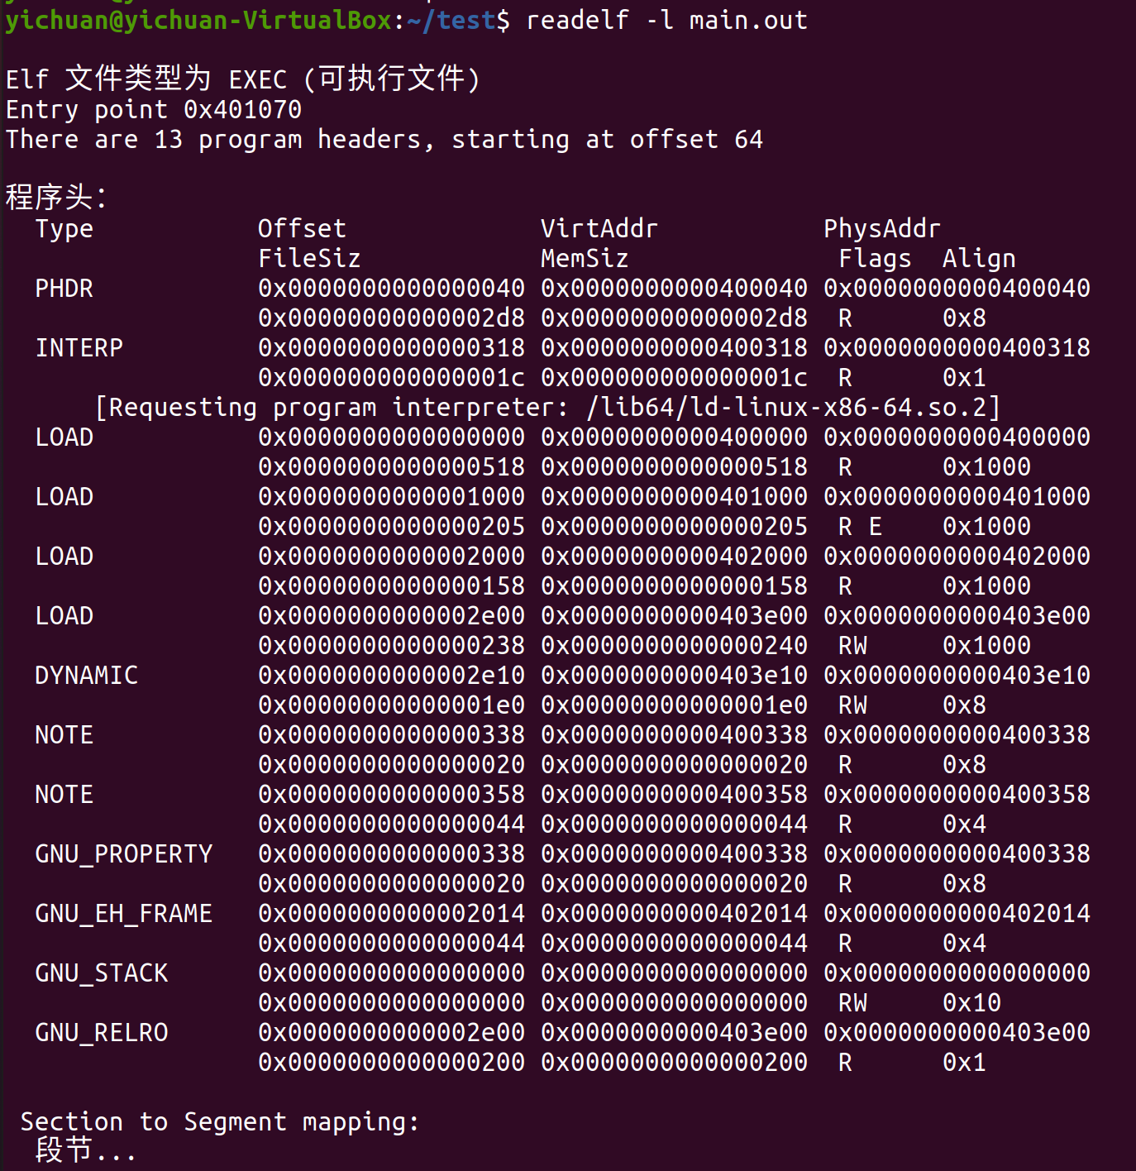
elf文件头
program header table（段头）

Slide 12
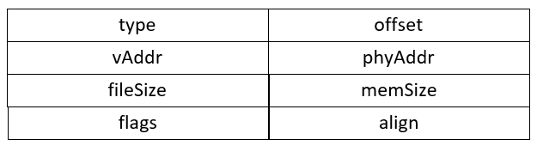
ELF解析——Program Header Table
段偏移量
段类型
段在进程空间中的虚拟地址
段在进程空间中的虚拟地址
本段内容在文件中的大小，单位是字节，可以是0
本段内容在内容镜像中的大小，单位是字节，可以是0
本段内容的属性
对齐单位
Notes:
本组MMU部分的学习分享主要包括虚实地址转换、与协处理器的相关作用

Slide 13
Segment具体含义
PHDRL：描述了program header table自身的信息
INTERP：描述了一个特殊内存段，该段内存记录了动态加载解析器的访问路径字符串，也就是记录了动态解释器的位置
LOAD：描述了可加载到进程空间的代码区或数据区。最后加载进内存的只有program header table 程序头表里的load段，其他都只是描述信息，加载过程中用到。
DYNAMIC：描述了动态加载段，其内部通常包含了一个名为.dynamic的动态加载区。这也是一个数组，每个元素描述了与动态加载相关的各方面信息
NOTE：该段包含有专有的编译器信息
Notes:
https://www.lmlphp.com/user/16495/article/item/459995/

Slide 14
Segment具体含义
GUN_PROPERTY：实在是查不到 ，区和段都查不到
GNU_EH_FRAME：包含了.eh_frame_hdr当使用支持异常的语言(例如C ++)时，必须向运行时环境提供其他信息，以描述在处理异常期间必须解开的调用框架。 此信息包含在对象文件的特殊部分中，例如.eh_frame和.eh_frame_hdr
GNU_STACK：可执行栈，即栈区，在加载段的过程中，当发现存在PT_GNU_STACK，也就是GNU_STACK segment 的存在，如果存在这个这个段的话，看这个段的 flags 是否有可执行权限，来设置对应的值。必须为RW方式。
GUN_RELOR：只读重定位（RELRO）是一种安全保护。GNU_RELRO段作为表示是否在二进制文件上启用了RELRO的一种标志，通过将数据段中的特定区域标记为只读，即.init_array，.fini_array，.jcr，.got，.got.plt部分，来一定程度上保护ELF文件
NULL：空段
Notes:
https://www.lmlphp.com/user/16495/article/item/459995/

Slide 15
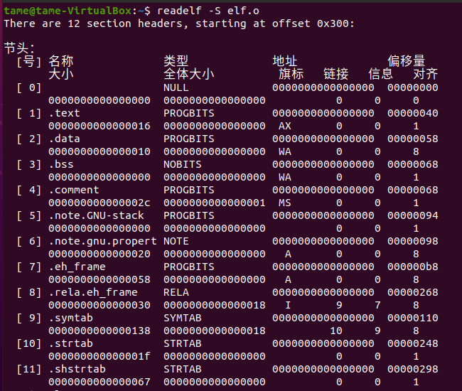
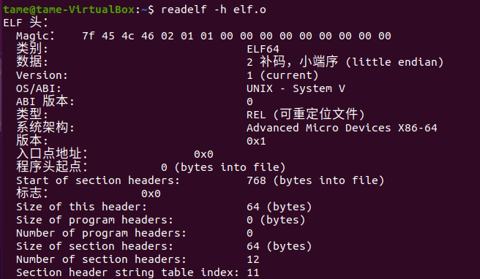
elf文件头
section header table（区头）

Slide 16
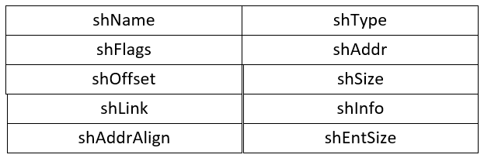
ELF解析——Section Header Table
每个区的名字
每个区的功能
每个区的进程映射地址
每个区的属性
区的大小
文件内偏移
区的对齐单位
区中每个元素的大小(如果该区为一个数组的话，否则该值为0)
Link和Info记录不同类型区的相关信息
Notes:
本组MMU部分的学习分享主要包括虚实地址转换、与协处理器的相关作用

Slide 17
Section具体含义
Section分类：
①程序运行必须：
如存储代码的text节，要拷贝到内存中.data、bss、.rodata
②帮助静态链接：在加载时不加载，只是为了更快的进行链接。
如：符号表、重定位表、节头表
③用于装载的节：用于辅助load过程
④调试信息：DWARF、.comment节（存放注释）
Notes:
https://www.lmlphp.com/user/16495/article/item/459995/

Slide 18
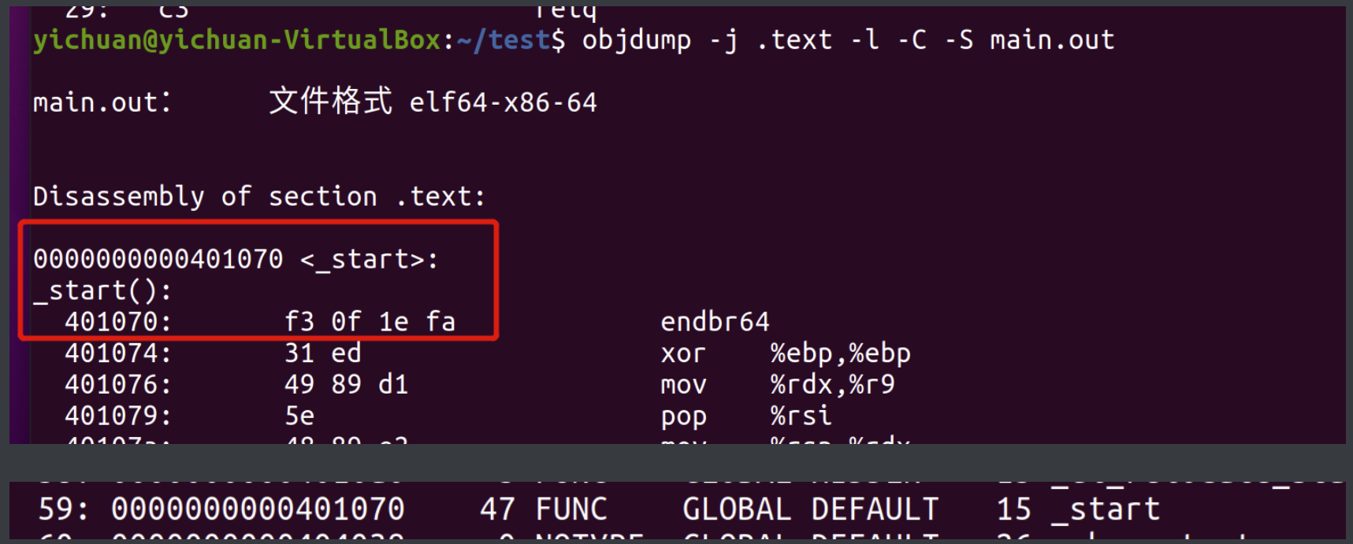
Section解析——.Text
从内核动态加载的视角看，程序运行首个函数并不是main，而是_start。
elf文件头
Notes:
本组MMU部分的学习分享主要包括虚实地址转换、与协处理器的相关作用

Slide 19
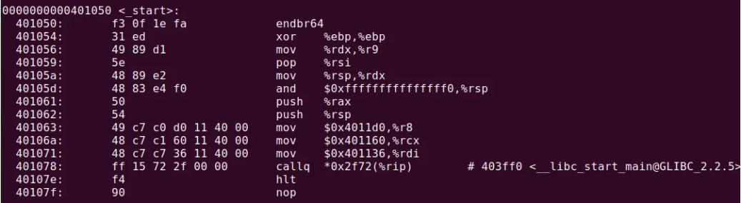
_Start( )怎么跳转到main函数
使用objdump反汇编查看结果
0x401050：是_start函数的内容：
0x401054：将ebp寄存器清零，这样做的目的是表明当前是程序的最外层函数
0x401056：将rdx寄存器的内容存入到r9寄存器中，rdx原来存放的是*rtld_fini函数的地址，即现在r9存放的是*rtld_fini函数的地址
0x401059：从栈中取出之前存入的用户的参数和环境变量（此时栈顶元素是argc，然后是argc，然后是环境变量数组），即将argc的内存存入到rsi寄存器中
从__libc_start_main函数的头部不难看出与_start函数中的调用一致，一共7个参数：
main
argc
argv
init main调用前的初始化工作
fini main结束后的收尾工作
rtld_fini和动态加载有关的收尾工作
stack_end标明了栈底的地址，即最高的栈地址

Slide 20
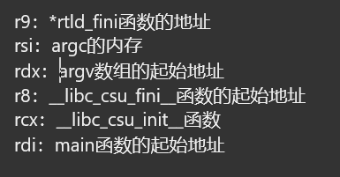
_Start( )怎么跳转到main函数
使用objdump反汇编查看结果
0x40105a：将rsp的内容存入到rdx，此时rsp指向的argv的数组，所以rdx此时存放的是argv数组的起始地址。
0x40105d：将rsp的值与一个立即数取&，结果是保留后四位数
0x401061：将rax寄存器的值压栈
0x401062：将rsp寄存器的值压栈
0x401063：将r8寄存器存入立即数0x4011d0（__libc_csu_fini__函数的起始地址）
0x40106a：将rcx寄存器存入立即数0x401160（__libc_csu_init__函数的起始地址）
0x401071：将rdi寄存器存入立即数0x401136（main函数的起始地址）
0x401078：调用函数__libc_start_main@GLIBC_2.2.5

Slide 21
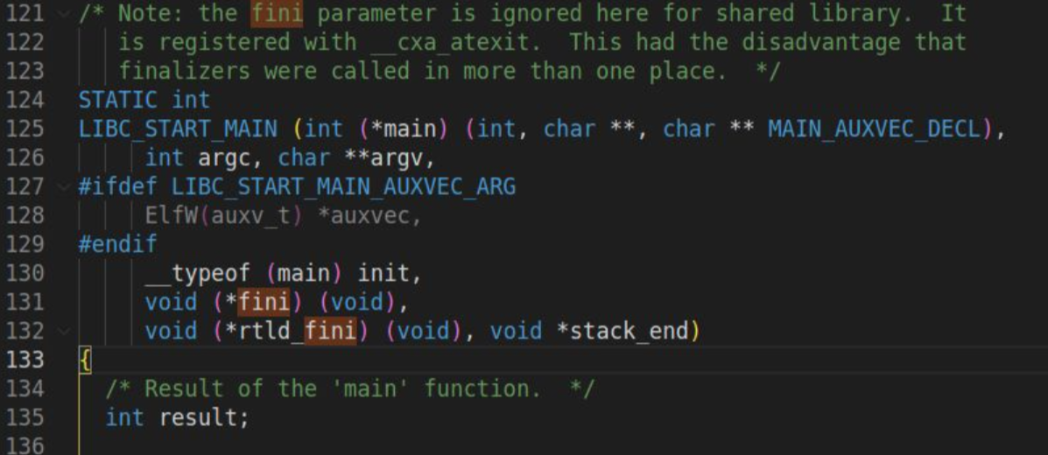
__libc_start_main@GLIBC_2.2.5
根据后面的标记@GLIBC我们知道，这是一个glibc库中的一个函数
下图是源码中的函数定义

Slide 22
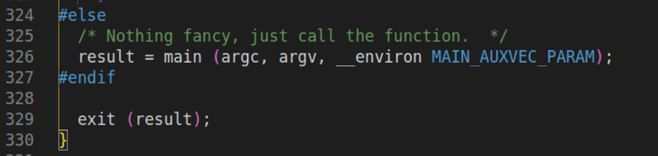
__libc_start_main函数调用顺序
__pthread_initialize_minimal()
__cxa_atexit(rtld_fini,NULL,NULL)
__libc_init_first(argc,argv,__environ)
__cxa_atexit(finit,NULL,NULL)
(*init)(argc,argv,__environ)
main（argc,argv,__environ）
exit
environ这个变量是由传递过来的参数初始化的并在后面用于函数执行时指明其运行环境，__environ指针指向紧跟在argv数组后面的环境变量数组
注意！
代码最后几行，可以看到main是在这里被调用执行的，然后将其返回值赋值给result，然后调用exit函数实现程序的退出。
综上：__libc_start_main这个函数完成了运行环境的初始化，然后再调用了我们函数中的main，执行完成后，使用exit函数结束程序

Slide 23
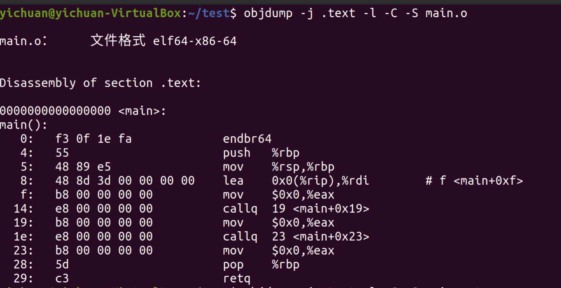
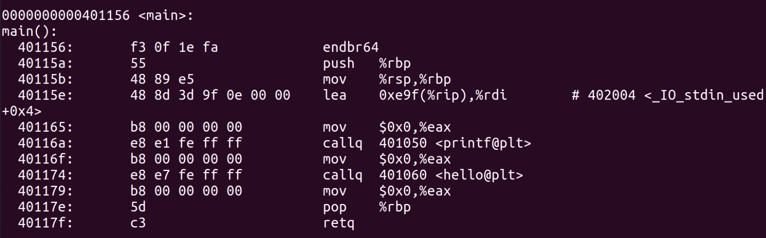
ELF解析——.Text
地址变化
链接前
链接后
Notes:
本组MMU部分的学习分享主要包括虚实地址转换、与协处理器的相关作用

Slide 24
Section具体含义
Section分类：
①程序运行必须：
如存储代码的text节，要拷贝到内存中、data、bss、.rodata
②帮助静态链接：在加载时不加载，只是为了更快的进行链接。
如：符号表、重定位表、节头表
③用于装载的节，用于辅助load过程的实现 program table程序表（保存每个segment的信息）
④调试信息：DWARF、.comment节（存放注释）
静态链接机制：
①相似节合并
②符号整合
③符号重定位/入口重定位
ELF支持模块间符号调用的机制、节合并时会有符号地址的问题。——要有符号整合和重定位
Notes:
https://www.lmlphp.com/user/16495/article/item/459995/

Slide 25
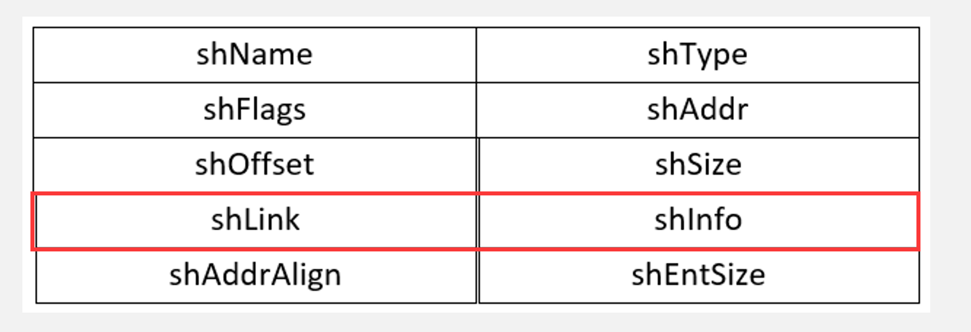
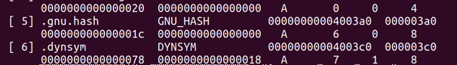
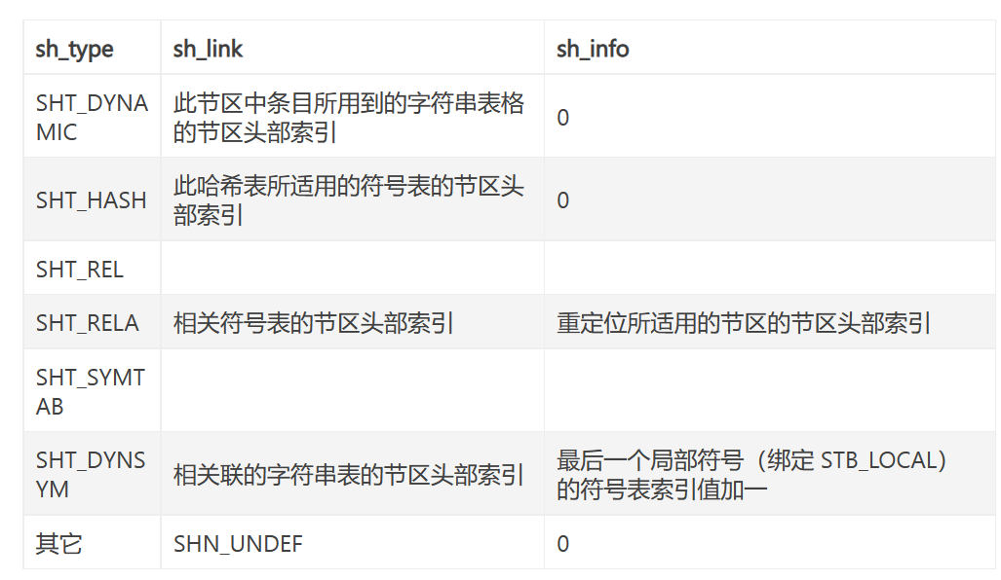
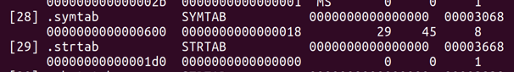
静态链接机制——相似节合并（shLink和shInfo的使用）
shLink和shInfo用于与链接相关的节
shLink：关联到其它节，表示节区头部表索引链接，不同节代表不同的意义
shInfo：附加的节信息，不同节代表不同的意义
section header table
Section表节选
shLink和shInfo具体含义取决于shType是什么
shLink链接到本程序相关的section

Slide 26
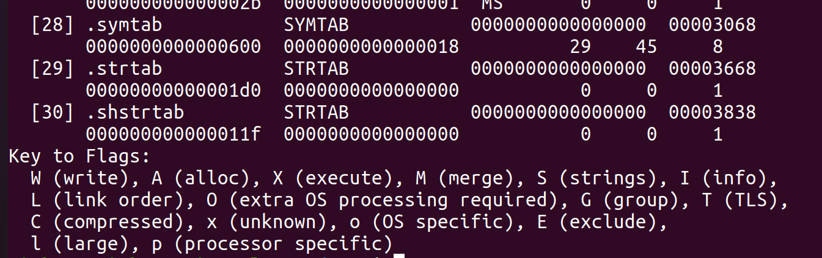
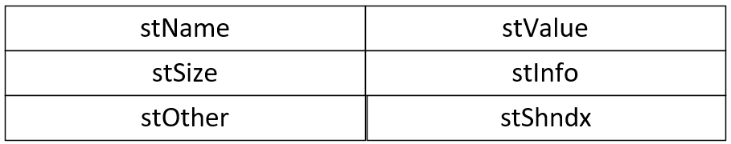
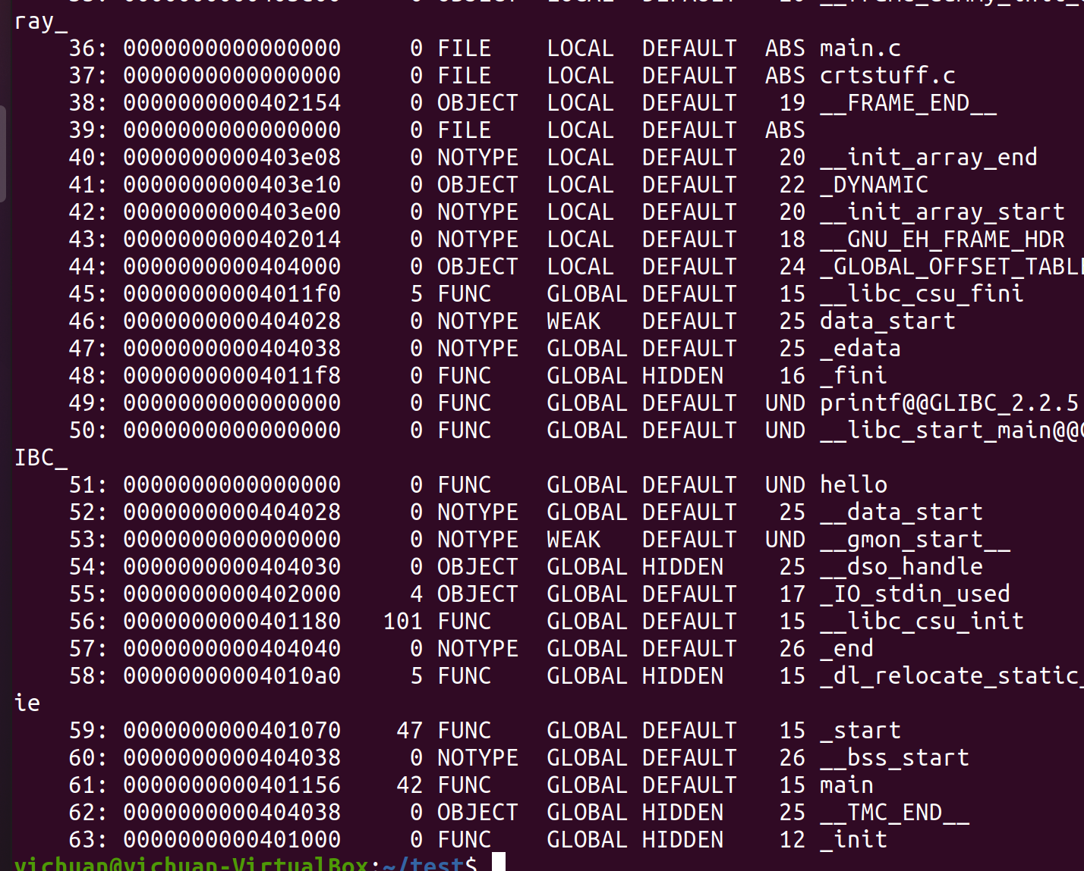
静态链接机制——符号重定位（.symtab和.rel的使用）
表示符号对应的源码字符串，为对应String Table中的索引
符号对应的数值
symbol table格式
表示与该符号相关的区的索引
Symbol Table

Slide 27
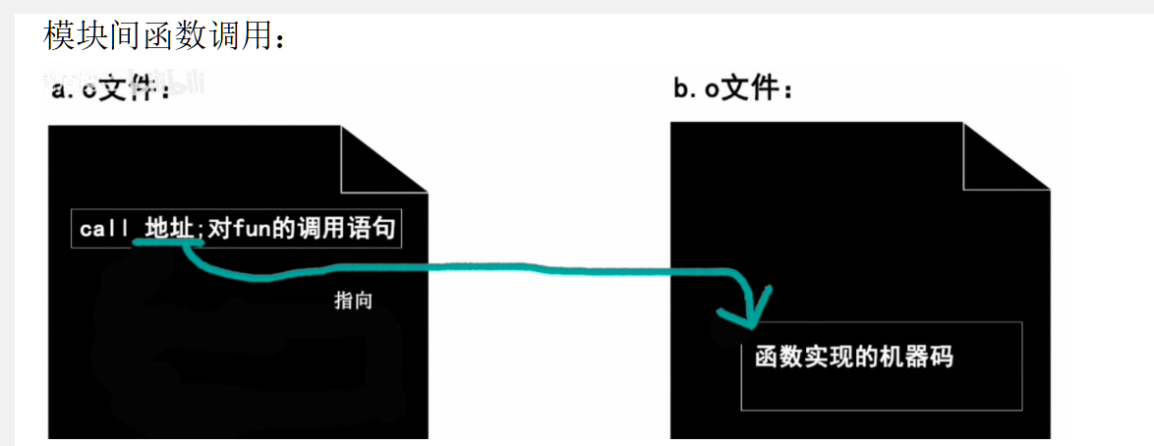
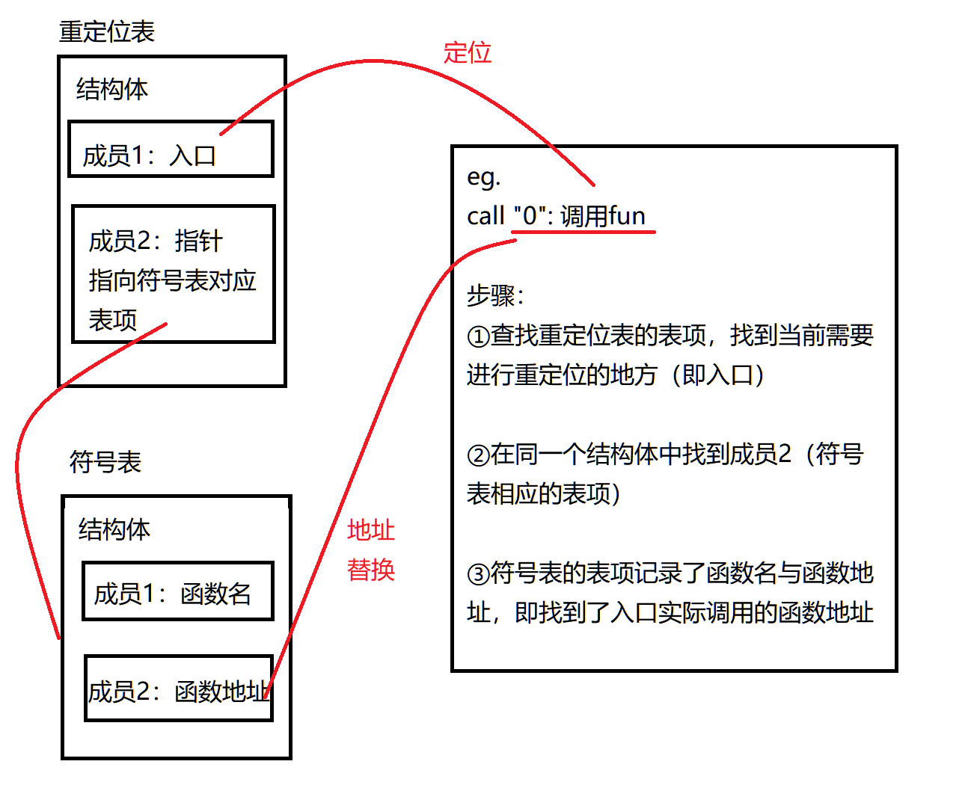
静态链接机制——符号重定位（.symtab和.rel的使用）
即a.o中call 地址（调用fun函数），b.o中实现fun函数
但是a.o中的程序不知道fun在b.o中的地址，因此在链接的时候，链接器将b.o中fun函数的地址交给a.o中对fun函数调用的地方。
链接器在重定位时首先先遍历重定位表的表项，每个重定位表项都对应一个入口，即call后面的地址，然后会根据重定位表项的指针找到对应符号表的表项，再根据符号表中保存的地址，将地址替换到call后面。

Slide 28
ELF解析——.Text
地址变化
链接前
链接后
Notes:
本组MMU部分的学习分享主要包括虚实地址转换、与协处理器的相关作用

Slide 29
ELF——Section与Segment
同一段内存区：
1.编译汇编得到的section和区头用来指导后续的链接过程
2.经过链接后section被组织成segment和段头，segment是加载到内存时使用的单位
接下来看一下：section到segment的映射
链接器视图
Section角度
执行器视图
Segment角度

Slide 30
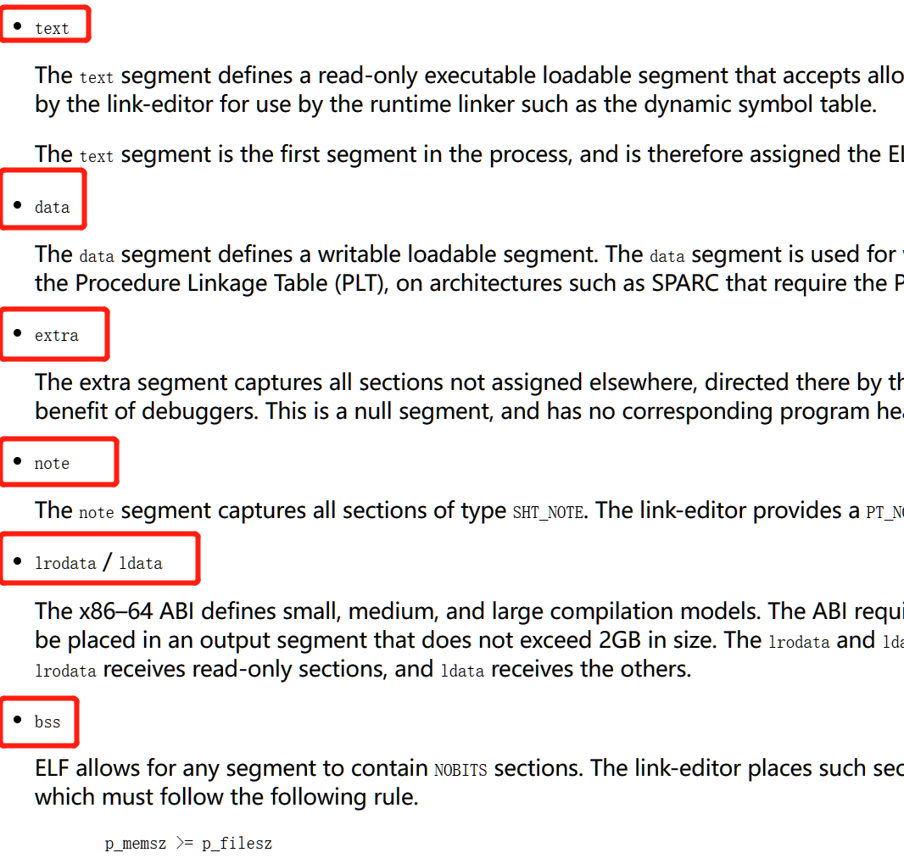
Section到Segment的映射
ELF采用的方案是把具有相同权限（读、写、执行）的section合并成一个Segment，ELF中主要的段的权限组合不多，主要有3种：
以代码段为代表的权限为可读可执行的段
以数据段和BSS段为代表的权限为可读可写的段
以只读数据段为代表的权限为只读的段
Segment Descriptors
链接编辑器维护一个已知段的列表，该列表最初包含预定义段。（包含是因为：用户其实可以指定段定义）
Entrance Criteria
在给定段中放置该段所需的一组section属性称为段的入口条件，给定的段可以有任意数量的入口条件。
链接编辑器维护一个包含所有已定义入口条件的内部列表。
将节放入段中，具体步骤如下：
1. 将section的属性与内部入口条件列表中的每个记录进行比较，从列表的头部开始，依次考虑每个入口标准。当入口条件中的每个属性都完全匹配，并且与入口条件关联的segment没有禁用时，就会发生匹配。在第一个入口条件匹配时停止搜索，并将该section定向到相关的segment。
2. 如果没有找到入口条件匹配，则将该section放在输出文件的末尾，位于所有其他segment之后。没有为该信息创建程序头条目。大多数不可分配的部分(例如调试部分)最终都在这个区域。

Slide 31

3
ELF文件加载与运行

Slide 32
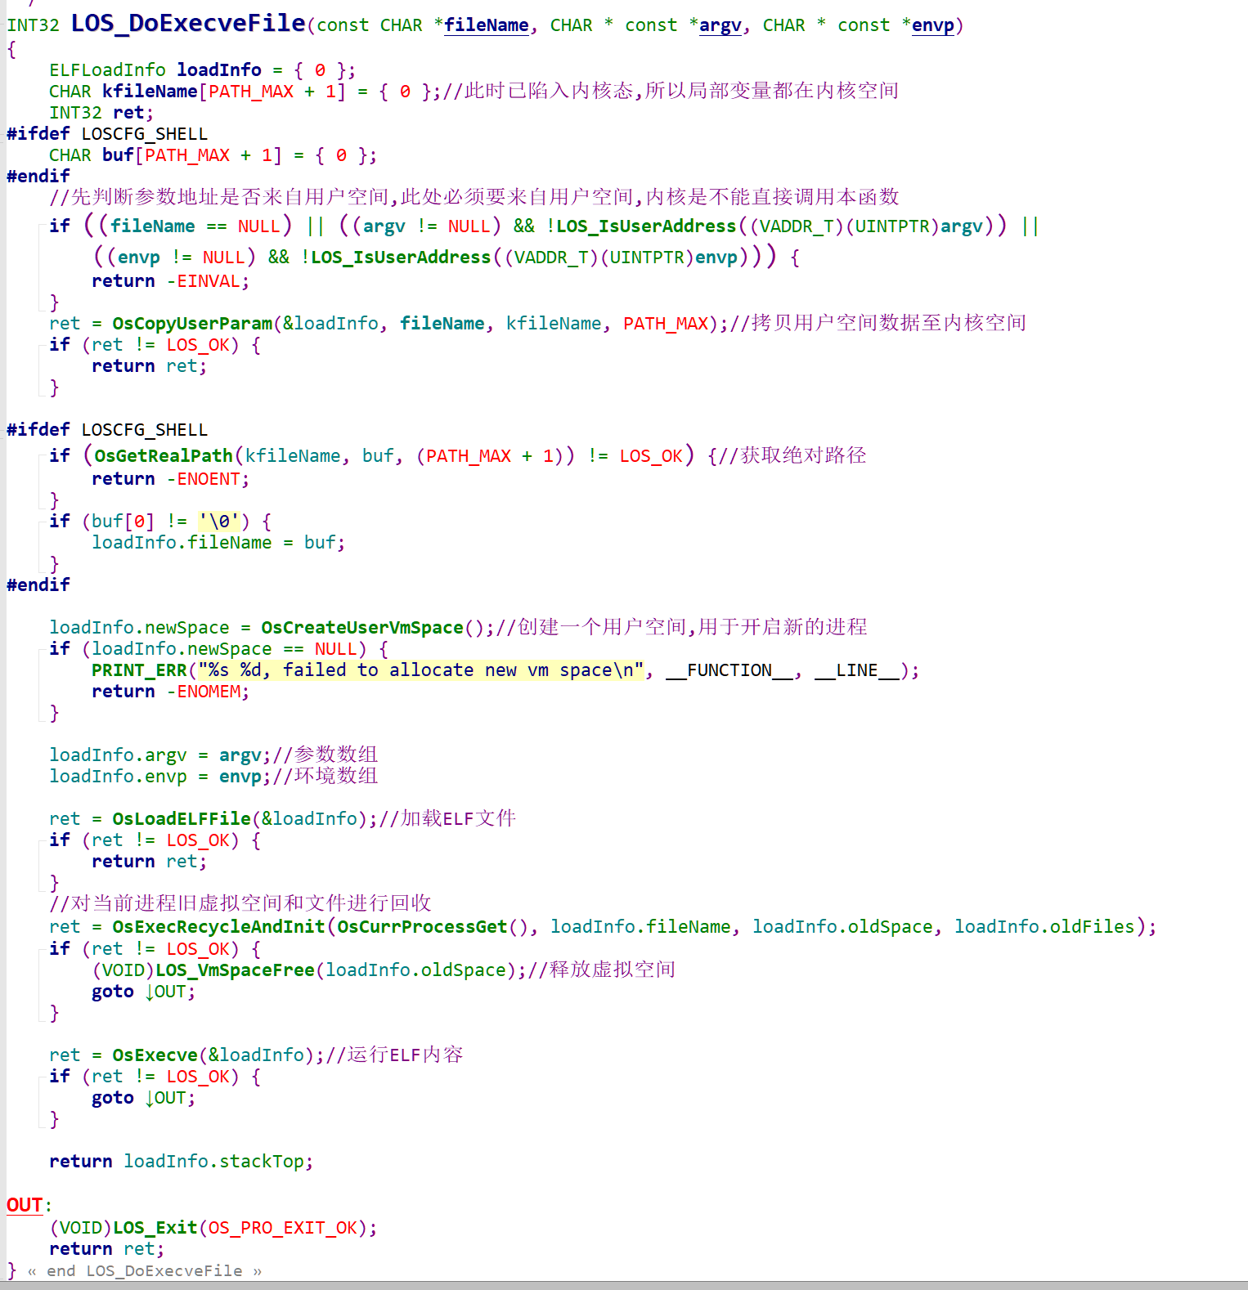
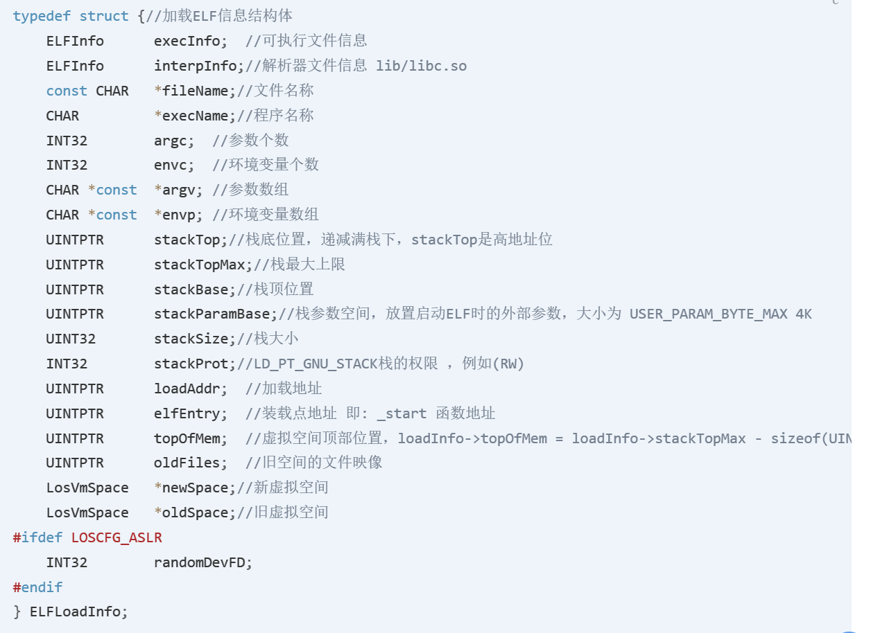
kernel_liteos_a_note-master\kernel\extended\dynload\src目录下的los_exec_elf.c文件：
1.定义结构体loadInfo：存储了加载和运行elf文件所需的信息
2.判断传入的参数数组argv和环境变量envp是否来自用户空间
3.将用户空间fileName指向的文件拷贝至内核空间的kfileName，如果fileName在内核空间，则直接拷贝入kfileName，并设置loadInfo->fileName=kfileName
4.获取kfileName的绝对路径存入buf
5.创建一个用户空间来开启新的进程，并赋值给loadInfo.newSpace
6.将argv、envp的地址存入loadInfo->argv、loadInfo->envp

Slide 33
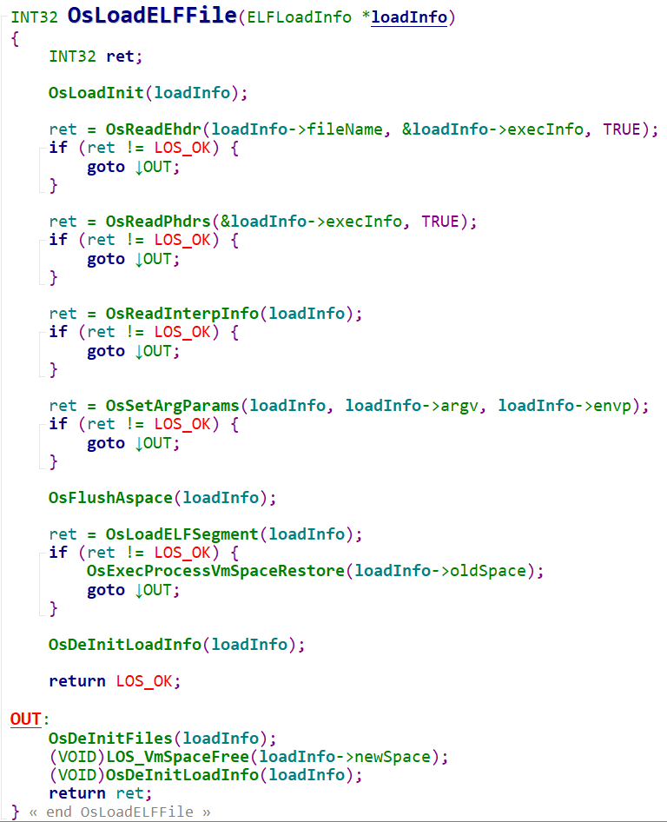
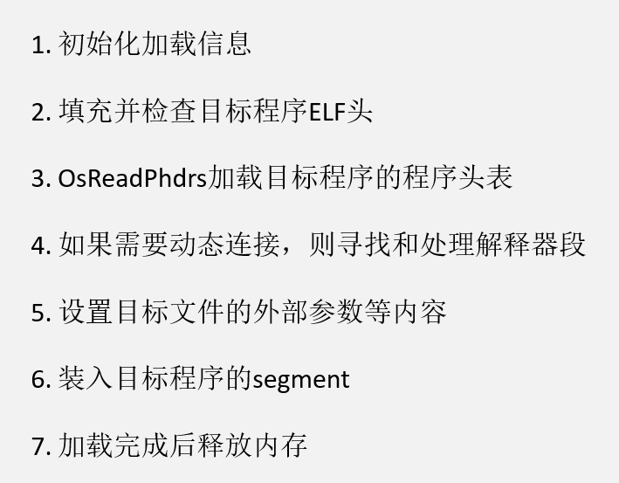

Slide 34
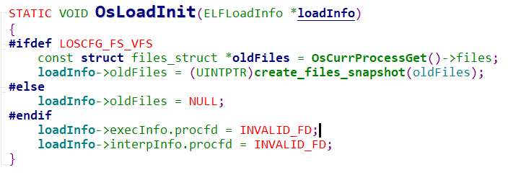
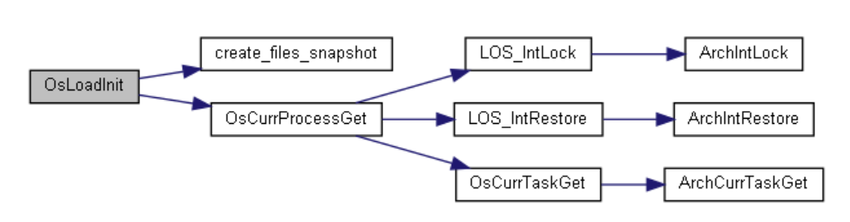
OsLoadInit——初始化加载信息
文件表结构体
获取当前进程PCB
PCB结构体中，表示进程所持有的所有文件,即文件管理器
ELF加载信息结构体中的旧空间文件映像
创建文件管理器快照
可执行文件信息的文件描述符
无效文件描述符，用于初始值
解析器文件信息的文件描述符
文件表结构体
Notes:
Files_struct：进程文件表结构体 ,进程对文件操作在内存的表现
Files：可以理解为文件管理器，每个进程都有属于自己的文件管理器,记录对文件的操作. 注意:一个文件可以被多个进程操作

Slide 36
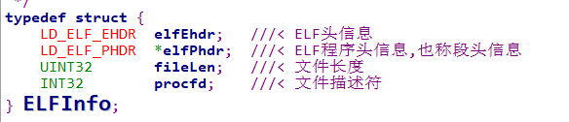
OsReadEhdr——读ELF头信息
ELFInfo结构体
ELF Header

Slide 37
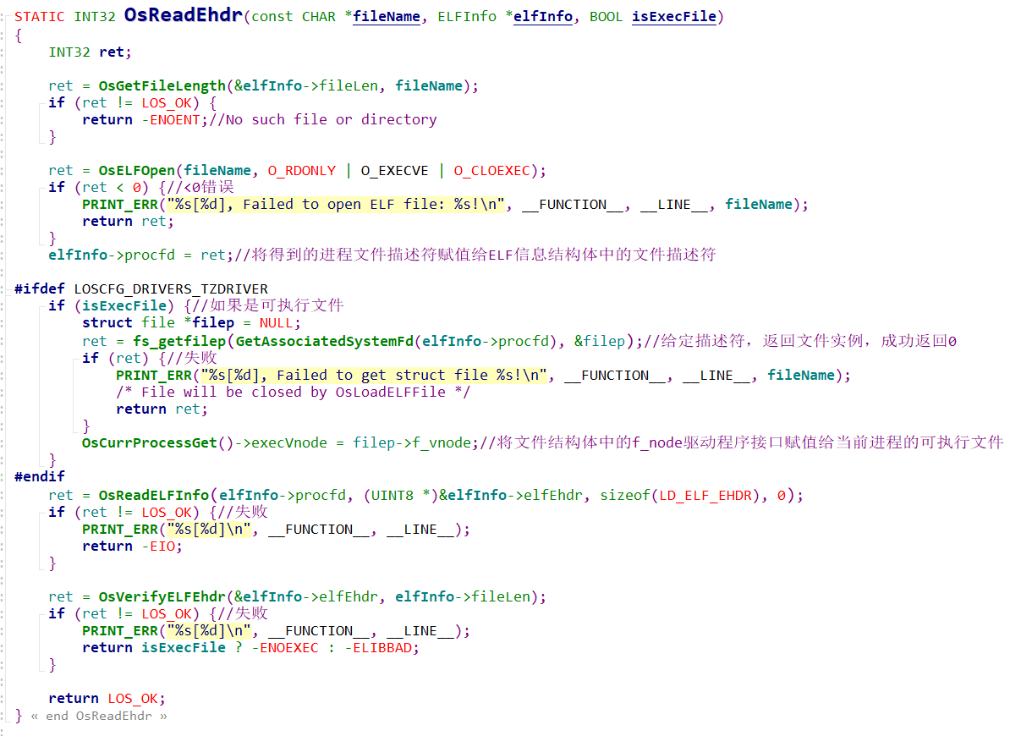
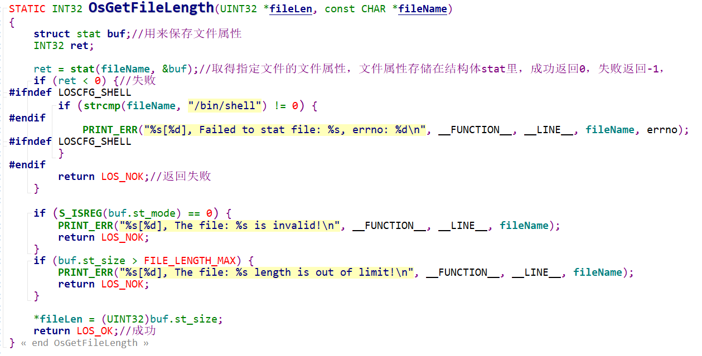
OsReadEhdr——读ELF头信息
OsReadEhdr：读ELF头
ELF的文件长度和文件名，成功返回0，失败返回1，把文件长度值传给filelen

Slide 38
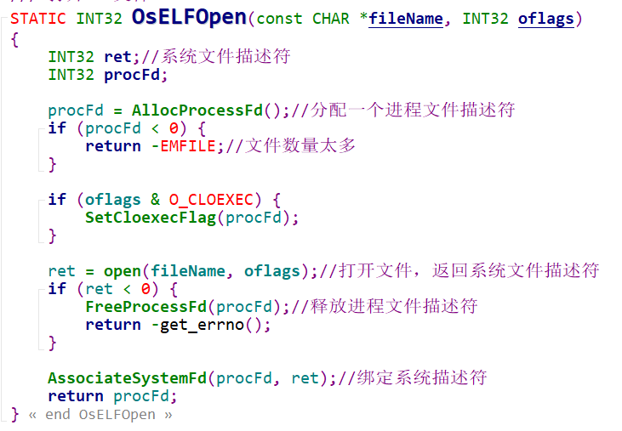
OsReadEhdr——读ELF头信息
打开ELF文件，返回一个进程文件描述符

Slide 39
OsReadEhdr——读ELF头信息
//tzdriver # 用于ree/tee切换、通讯，提供应用层访问的设备节点

Slide 40
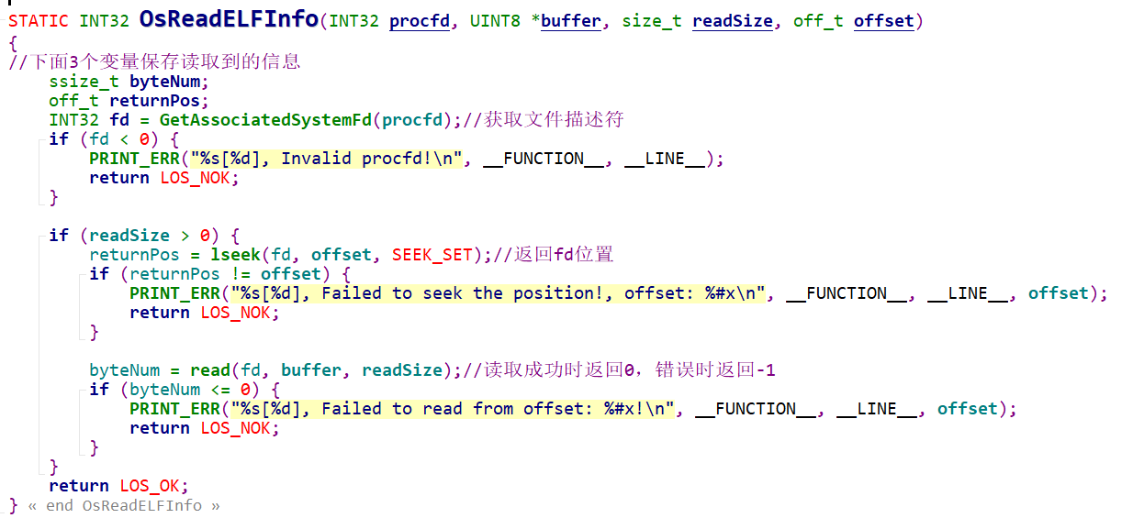
OsReadEhdr——读ELF头信息

Slide 41
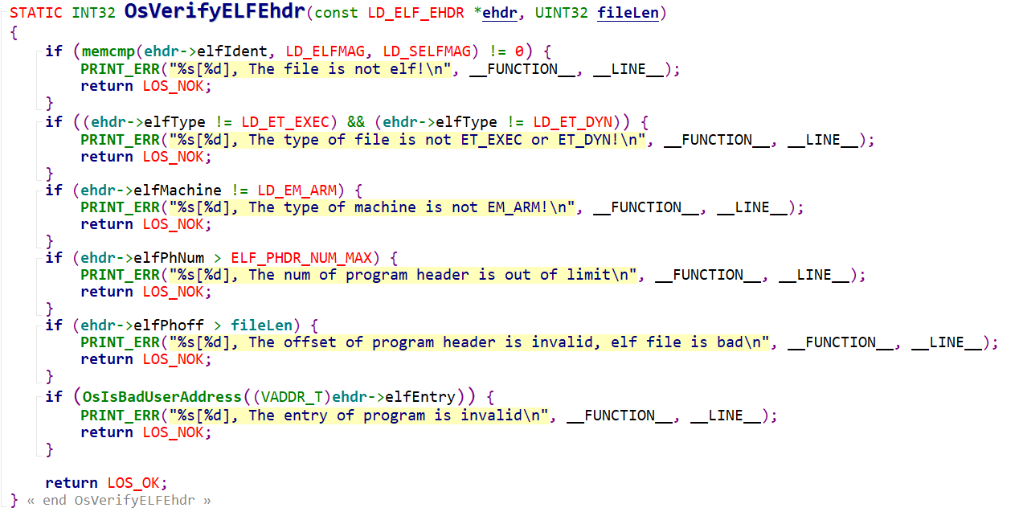
OsReadEhdr——读ELF头信息
检查是否为ELF文件
检查是否为可执行文件或者可共享文件
检查program header的数量是否超出限制
检查偏移量是否有效
检查入口是否有效
检查cpu架构

Slide 43
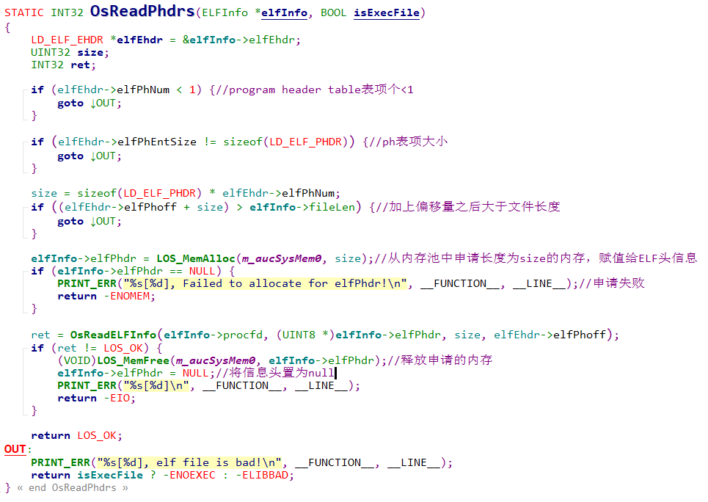
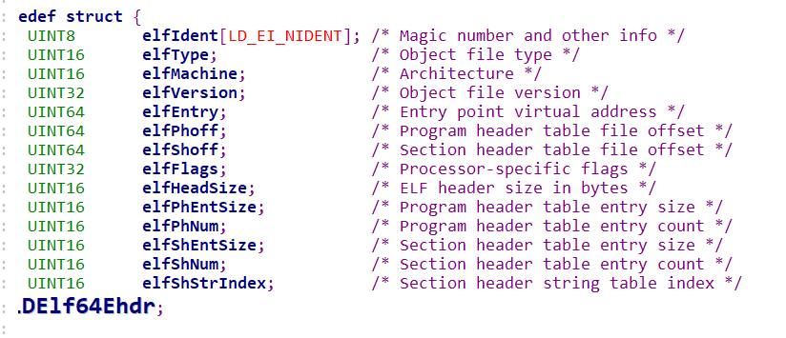
OsReadPhdrs——读ELF程序头信息，构建进程映像所需信息
为Program header table(段头)分配空间：size=表项个数*表项大小
申请内存，并将地址赋值给elfInfo->elfPhdr指针
用elfInfo->procfd打开elf文件，用elfEhdr->elfPhoff定位到文件中段头所在位置
读取size（段头表）大小的内容到elfInfo-elfPhdr指向的地址空间
Notes:
主要就是在申请内存，有个问题时不知道size是啥，没看懂

Slide 44
从编译/链接和运行的角度看，应用程序和库程序的链接有两种方式：
一种是固定的、静态的链接，就是把需要用到的库函数的目标代码（二进制）代码从程序库中抽取出来，链接进应用软件的目标映像中；
一种是动态链接，是指库函数的代码并不进入应用软件的目标映像，应用软件在编译/链接阶段并不完成跟库函数的链接，而是把函数库的映像也交给用户，到启动应用软件目标映像运行时才把程序库的映像也装入用户空间（并加以定位），再完成应用软件与库函数的连接。
就有了两种不同的ELF格式映像:
一种是静态链接的，在装入/启动其运行时无需装入函数库映像、也无需进行动态链接。
另一种是动态链接，需要在装入/启动其运行时同时装入函数库映像并进行动态链接。

Slide 45
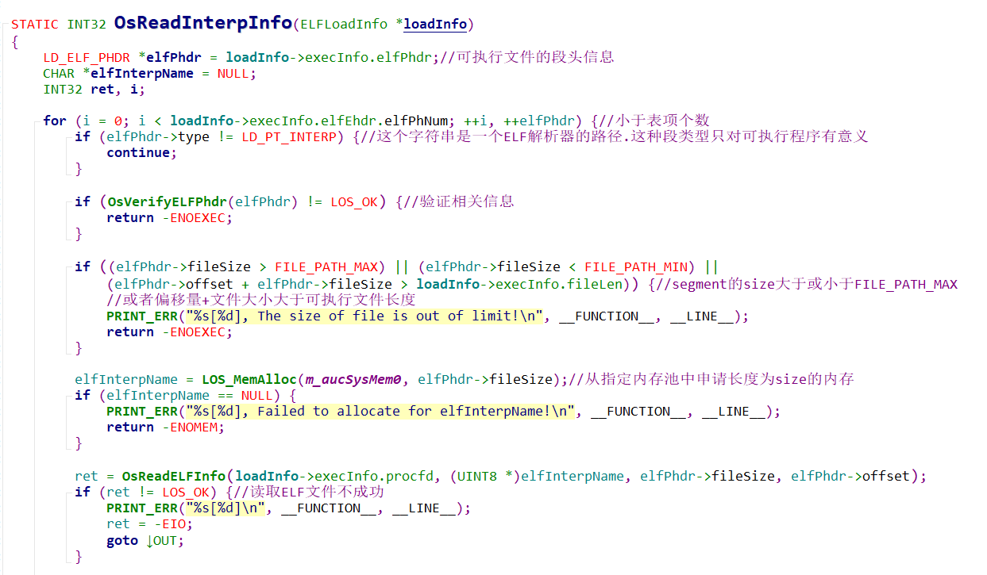
OsReadInterpInfo——读取段 INTERP 解析器信息
通过遍历每个段，找到INTERP类型的段，也即解释器段，如果找到就说明运行过程中需要动态链接。
申请内存
将解释器文件的头部读入缓冲区
Notes:
https://zhuanlan.zhihu.com/p/401446080
LD_ELF_PHDR表示一个phd结构体
解析器
https://blog.csdn.net/lionzl/article/details/100923447

Slide 46
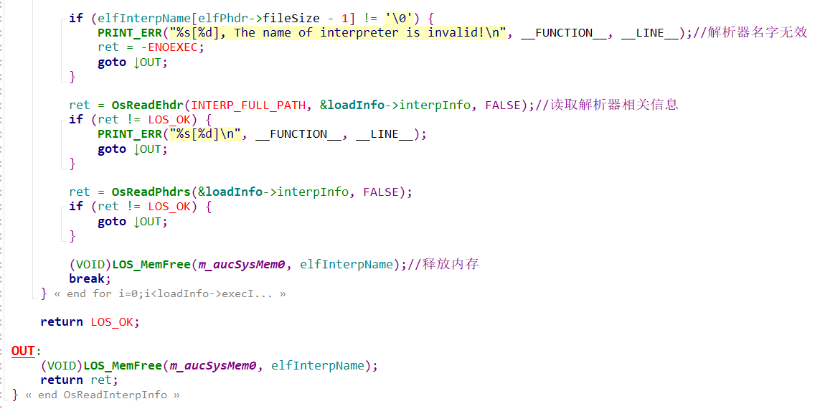
OsReadInterpInfo——读取段 INTERP 解析器信息
判断解析器名称是否有效，解析器字符串以null结尾
调用OsReadEhdr ()函数打开解释器文件，再读入解释器映像的头部。
调用OsReadPhdrs（）加载解释器的程序头表
可以看到加载解释器，其实原理和前面加载ELF可执行程序一样，也是先检查解释器头部信息（已读入缓冲区），然后加载解析器头和程段头。
原因：解析器也是一个文件，所以和读取ELF文件方法相同

Slide 47
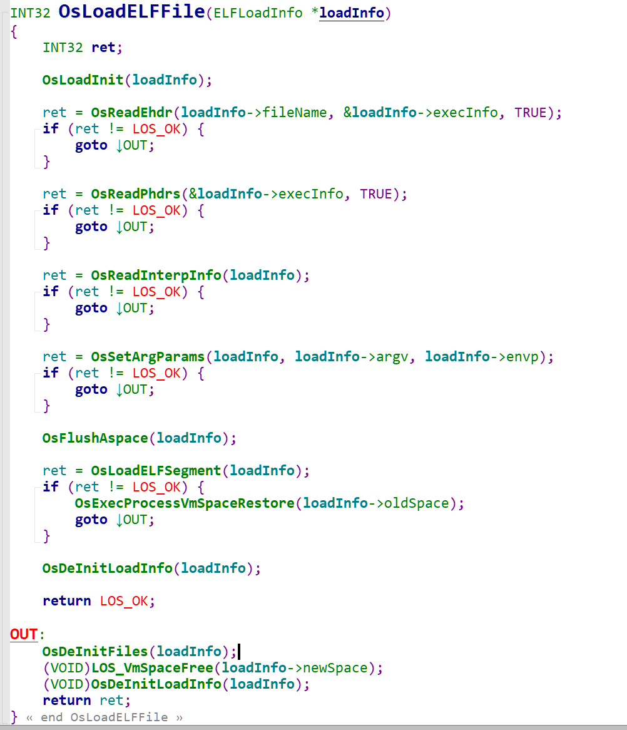
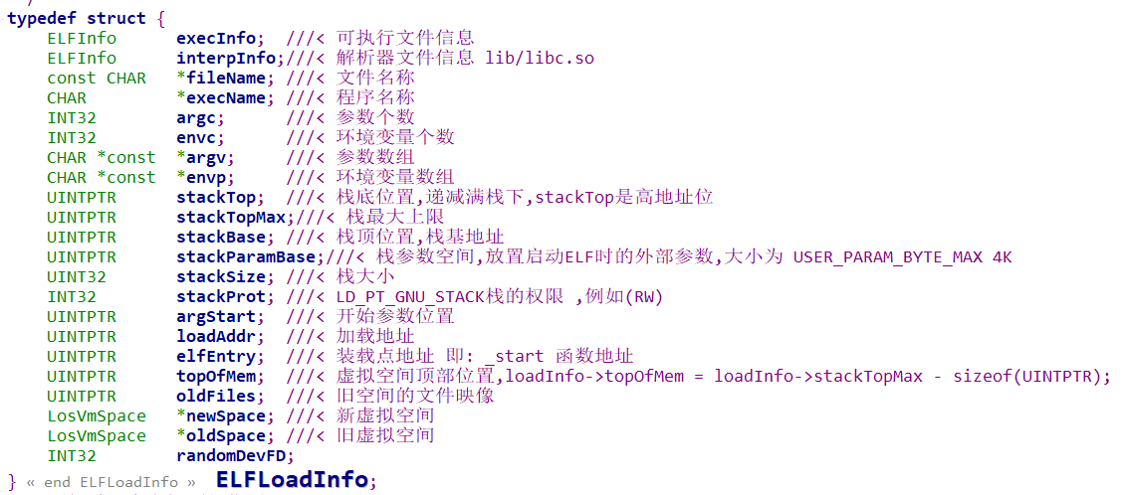
目前已装入ELFLoadInfo中的内容

Slide 49
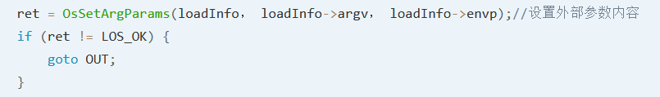


OsSetArgParams——加载ELF格式文件过程中设置外部参数函数
将外部参数(命令行和环境变量)保存在栈底位置
O_RDONLY：以只读的方式打开
/dev/random和/dev/urandom：
随机数设备，提供不间断的随机字节流。
g_srandInit是全局变量，布尔类型的标志，用于验证随机数的初始化
Notes:
fd:需要映射的那个文件的文件描述符
srand()就是给rand()提供种子seed
如果srand每次输入的数值是一样的，那么每次运行产生的随机数也是一样的，
srand（n）
for（10）
rand（）
也就是说，以一个固定的数值作为种子是一个缺点。 通常的做法是以这样一句代码srand((unsigned) time(NULL));
来取代，这样将使得种子为一个不固定的数， 这样产生的随机数就不会每次执行都一样了。

Slide 50


OsSetArgParams——加载ELF格式文件过程中设置外部参数函数

Slide 51
OsSetArgParams——加载ELF格式文件过程中设置外部参数函数
1. 这几行分别通过用户空间栈顶位置与前面步骤取得的randomDevFD之差计算栈的最大上限；
2. 通过栈的最大上限与用户态空间栈大小（取1M）之差计算栈顶位置；
3. 将用户态空间栈大小赋予stackSize；
4. 通过栈底位置与用户最大参数大小之差计算栈空间参数。
5. 通过OsStackAlloc分配了用户栈大小为1M的栈区

Slide 52

OsSetArgParams——加载ELF格式文件过程中设置外部参数函数
这部分函数主要完成对argc、envc、execName、argStart的赋值，根据其类型不同，赋值方法和检验方法也不同，argc和envc直接从OsGetParamNum函数获取，通过ret检验是否赋值成功；
execName赋值为topOfMem的字符型；
argStart赋值与topOfMem相同；
这部分通过OsCopyParams函数将根据load->argc、load->envc记录的个数把argc数组、envp中的值载入栈的相应位置

Slide 53

OsCopyParams函数
后面两部分多次调用OsCopyParams(ELFLoadInfo *loadInfo,INT32 argc,CHAR *const *argv)函数，意为根据argc的数量多少把argv数组中的值赋给loadInfo中对应的部分。
函数先进行验错，确保函数数argc大于0且数组argv不空，且通过OsGetKernelVaddr获取虚拟地址无异常后进入for循环。
for循环中按照argc的个数将argv中的值赋给loadInfo用户栈中对应的部分。
该函数的返回值也是LOS_OK,因而接下来会用ret和LOS_OK进行对比来验证是否赋值成功。

Slide 54
OsSetArgParams——加载ELF格式文件过程中设置外部参数函数
这部分函数主要完成对argc、envc、execName、argStart的赋值，根据其类型不同，赋值方法和检验方法也不同，argc和envc直接从OsGetParamNum函数获取，通过ret检验是否赋值成功；
execName赋值为topOfMem的字符型；
argStart赋值与topOfMem相同；
这部分通过OsCopyParams函数将根据load->argc、load->envc记录的个数把argc数组、envp中的值载入栈的相应位置

Slide 55

OsSetArgParams函数总结
完成SetArgParams后装入ELFLoadInfo中的内容

Slide 57



OsLoadELFSegment——加载段
对齐：在映射时，映射的大小与地址均需是页大小的整数倍，即需要进行对齐
mapSize在OsMmapELFFile中的OsDoMmapFile会用到
1.共享目标文件：
mapSize为所有段的大小（对齐后）
2：可执行文件：mapSize=0
加载大小为该段的memSize（对齐）
OsMmapELFFile>OsDoMmapFile——对于mapSize的处理

Slide 58


OsGetAllocSize——计算动态加载文件要分配的空间mapSize大小
Phdr
elfPhdr[0]
elfPhdr[1]
elfPhdr[2]
elfPhdrTemp
如何得到mapSize？
1.遍历所有segment，得到第一个和最后一个segment的地址addrMin、addrMax和第一个segment与页边距的偏移offStart
2.判断addrMax、addrMin的合法性
3.mapSize=addrMax-addrMin+offStart即所有segment的大小+页内偏移

Slide 59

OsLoadELFSegment——加载段
共享目标文件需要由动态链接器在加载时找到空闲空间，将其载入。这里通过+loadBase来找到载入地址。
载入地址：
1.可执行文件：
vAddr+loadBase（0）
2.共享目标文件：
vAddr+loadBase（用于找到空闲空间）
OsMmapELFFile用于遍历每个段，将LOAD段载入。
loadAddr为ELF文件的加载地址，如果为0，会被返回第一个载入段的加载地址。

Slide 60


OsMmapELFFile——映射ELF文件
即 将LOAD段装入内存
1.elfPhdrTemp指针初始指向第一个段表项，以此向后遍历，直至指向最后一个段表项
2.vAddr&elfLoadAddr区别
vAddr：是每段的虚拟地址
elfLoadAddr：是elf文件的虚拟地址，如果为0，则返回第一个段的虚拟地址
3.加载的地址
可执行文件：
vAddr+loadBase（0）
共享目标文件：
vAddr+loadBase（用于找到空闲空间）

Slide 61


OsDoMmapELFFile——实际加载ELF段
1.共享目标文件：
mapSize为所有段的大小（对齐后）
2：可执行文件：mapSize=0
加载大小size为该段的memSize（对齐）
将elf文件中虚拟地址为addr的段载入内存得到映射后的虚拟地址mapAddr。

Slide 62
OsMmapELFFile——映射ELF文件
即 将LOAD段装入内存
1.elfPhdrTemp指针初始指向第一个段表项，以此向后遍历，直至指向最后一个段表项
2.vAddr&elfLoadAddr区别
vAddr：是每段的虚拟地址
elfLoadAddr：是elf文件的虚拟地址，如果为0，则返回第一个段的虚拟地址
3.加载的地址
可执行文件：
vAddr+loadBase（0）
共享目标文件：
vAddr+loadBase（用于找到空闲空间）

Slide 63

OsMmapELFFile——映射ELF文件
1.elf文件加载地址为0，将第一个段的映射地址给他
2.解析器文件，将映射地址给loadBase
不额外设置bss段
如果数据段的memSize>fileSize
就将内存中这多出来的空闲区
用来做bss段的映射

Slide 64
OsLoadELFSegment——加载段
OsMmapELFFile用于遍历每个段，将LOAD段载入。
loadAddr为ELF文件的加载地址，如果为0，会被返回第一个载入段的加载地址。

Slide 65

OsLoadELFSegment——加载段
1.动态链接文件
（1）动态链接文件入口地址=动态链接器入口地址=解析文件入口地址+解析文件加载地址
（2）可执行文件入口=本身+偏移（系统为其分配空间时有loadBase偏移）
2.静态链接文件
静态链接文件入口地址=可执行文件入口地址

Slide 66

OsMakeArgsStack——将参数加载入栈中
将动态链接器会用到的信息——
包括可执行的入口地址、线程的gid、线程的uid、vdso入口地址加入vector中

Slide 67

OsMakeArgsStack——将参数加载入栈中
1.为进程加载VDSO文件，用于让进程和内核通信
2.将上面设置的参数载入到栈中

Slide 68
OsLoadELFSegment——加载段

Slide 69
OsSetArgParams函数总结
OsLoadELFSegment
1. 将4个LOAD段（即.bss、.text、.rodata、.data）载入内存并建立新的虚拟地址和物理地址映射关系
2. 将第一个段的加载地址设置给loadInfo->loadAddr
3. 设置程序入口地址：loadInfo->elfEntry

Slide 71
ELF文件的运行
运行机制：
内核将应用程序ELF文件的PT_LOAD段信息映射至进程空间。
对于ET_EXEC类型的文件，根据PT_LOAD段中p_vaddr进行固定地址映射；
对于ET_DYN类型的文件，内核通过mmap接口选择base基址进行映射（load_addr = base + p_vaddr）。
2. 若应用程序是静态链接的，设置堆栈信息后跳转至应用程序ELF文件中e_entry指定的地址并运行；
若程序是动态链接的，应用程序ELF文件中会有PT_INTERP段，保存动态链接器的路径信息（ET_DYN类型）。内核通过mmap接口选择base基址进行映射，设置堆栈信息后跳转至base + e_entry（该e_entry为动态链接器的入口）地址并运行动态链接器。
3. 动态链接器自举并查找应用程序依赖的所有共享库并对导入符号进行重定位，最后跳转至应用程序的e_entry（或base + e_entry），开始运行应用程序。

Slide 72

LOS_DoExecveFile(): 执行新的用户程序
根据fileName执行一个新的用户程序 LOS_DoExecveFile接口一般由用户调用创建新的进程，内核不能直接调用该接口启动新进程。
参数
argv 程序执行所需的参数序列，以NULL结尾。无需参数时填入NULL。
envp 程序执行所需的新的环境变量序列，以NULL结尾。无需新的环境变量时填入NULL。
filename 二进制可执行文件名，可以是路径名。

Slide 73

OsExecve():运行elf
栈底位置
栈大小
栈顶位置
装载点地址，即_start函数地址

Slide 74

OsExecStart(): 执行用户态任务
检查入口是否有效
检查任务的栈指针sp是否为0，或者是否与给定的对齐大小不匹配
检查任务的用户态栈顶位置mapBase和用户态栈大小mapSize是否有效，并检查任务的栈指针sp是否在用户态栈的合法范围内。
函数会获取当前任务的控制块taskCB，并获取自旋锁。然后，它会将任务的用户态栈顶位置和用户态栈大小设置到任务控制块中，并将任务的入口函数设置为输入的entry。

Slide 75
敬请批评指正

